Slide 1

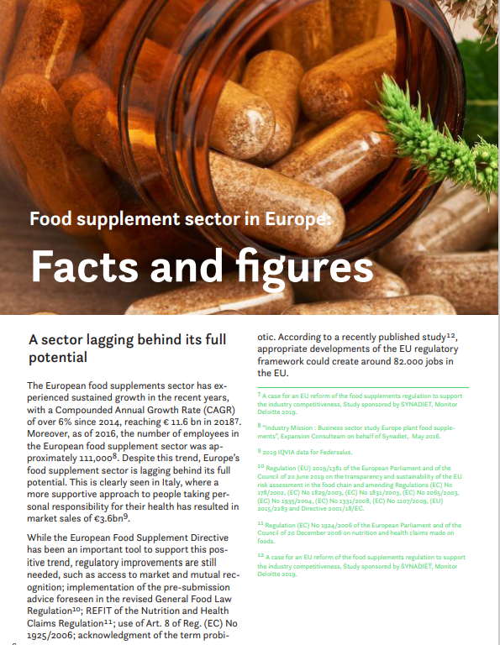
Manifesto EHPM per gli Integratori Alimentari in Europa
https://ehpm.org/news/ehpm-manifesto-2021

Slide 2

Regolamenti e sfide per il mercato
Regolamento 1924/2006 (Regolamento Claim)
Regolamento 1925/2006 (Articolo 8)
Linea Guida Commissione 2007 sui Probiotici
Regolamento 2017/2469 (Novel Foods)
Regolamento 2019/515 (Mutuo Riconoscimento)

Slide 3


EHPM Proposal
January 2021 – EHPM Proposal on Botanicals Health claims:
Botanicals Health Claims on Foods and Food Supplements in the EU
EHPM proposal
Briefing paper
https://ehpm.org/news/january-2021-ehpm-proposal-on-botanicals-health-claims/

Slide 4
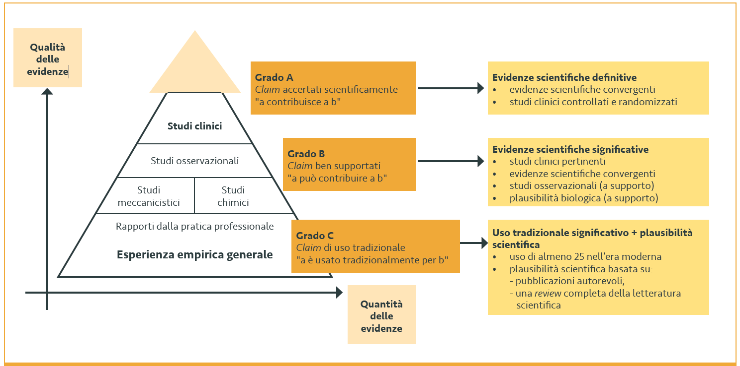
Valutazione claim salutistici a 3 livelli di evidenze

Slide 5
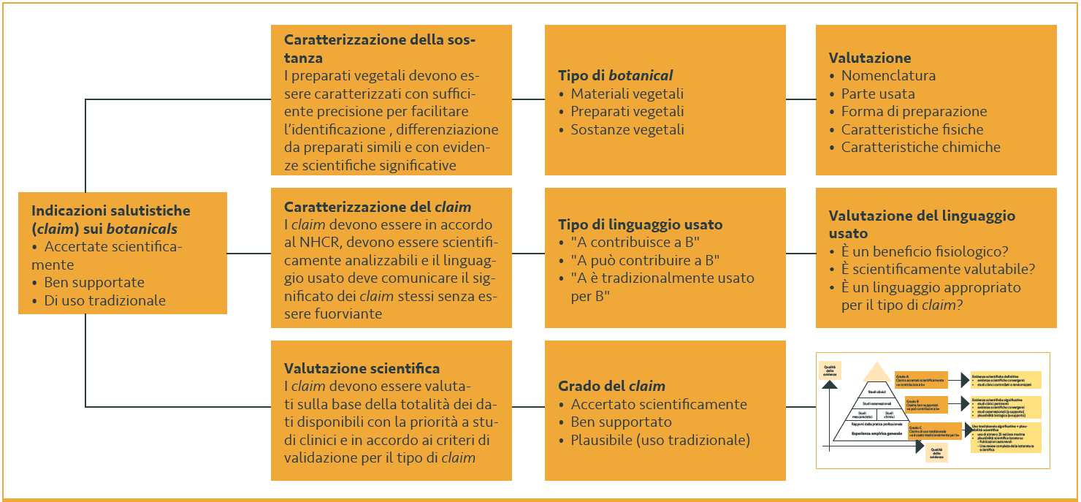
Grado della prova e forza della rivendicazione

